Slide 1
« Минувшее проходит предо мною…»
Беседа по содержанию «Песни про царя Ивана Васильевича, молодого опричника Кирибеевича и удалого купца Калашникова» с опорой на иллюстративный материал
7 класс

Slide 2
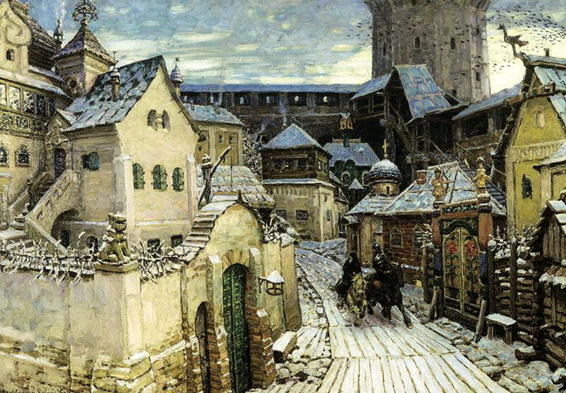
Какой предстает перед нами древняя Москва?

Slide 3
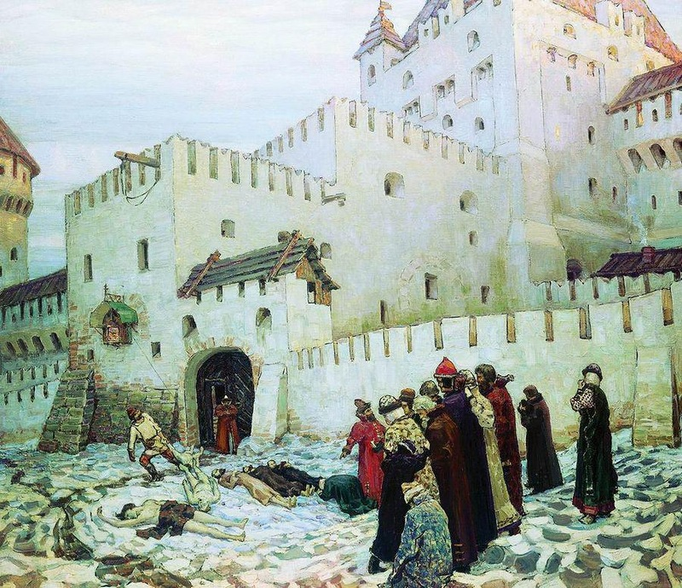
Вспомните исторические детали и объясните их роль в контексте поэмы

Slide 4
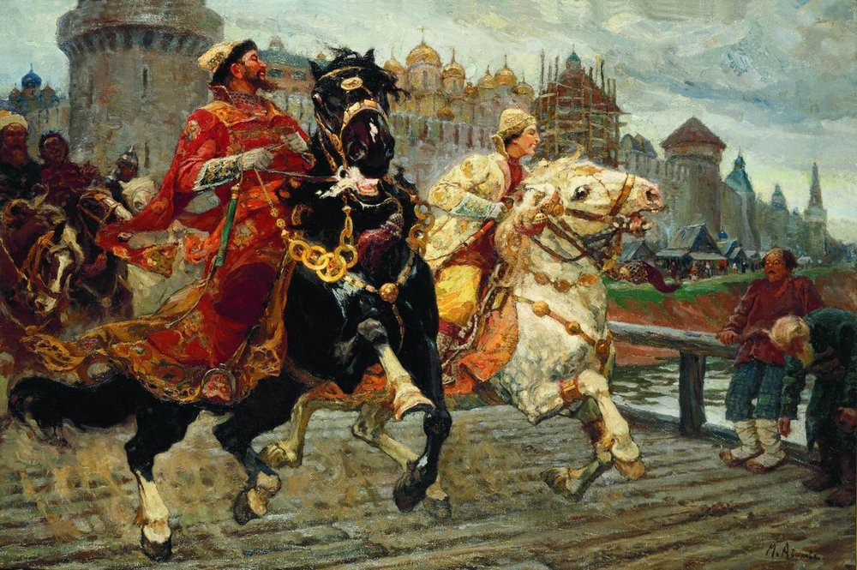
Кто такие опричники и какова их роль в жизни страны?

Slide 5
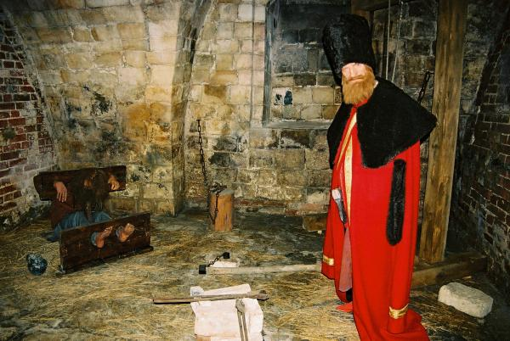

Slide 6
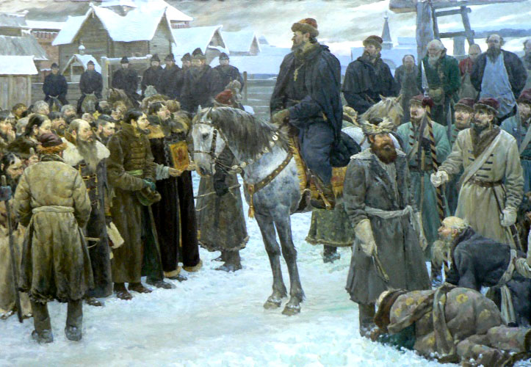

Slide 7
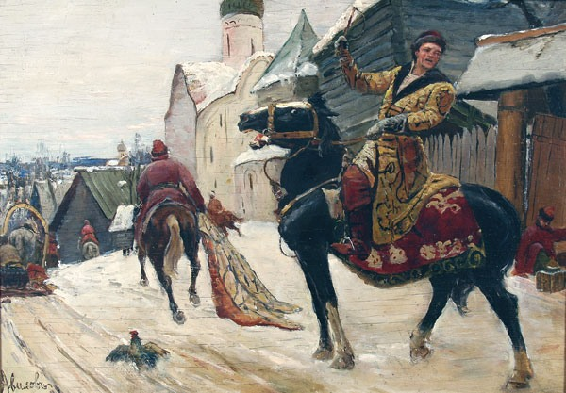

Slide 8
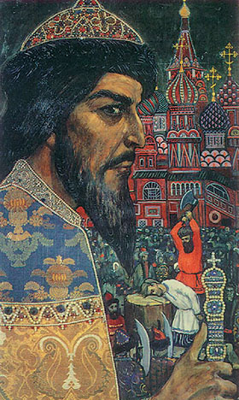
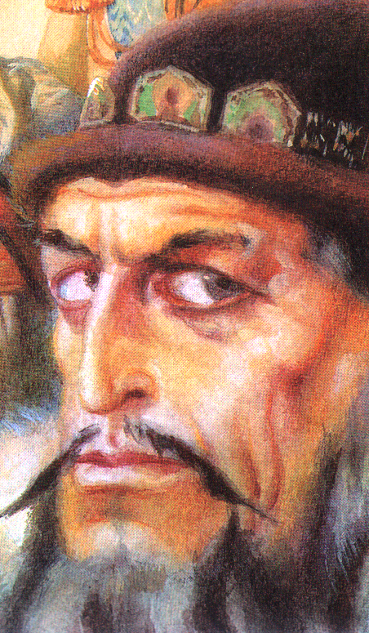
Каким предстает в поэме царь Иван Грозный?

Slide 9
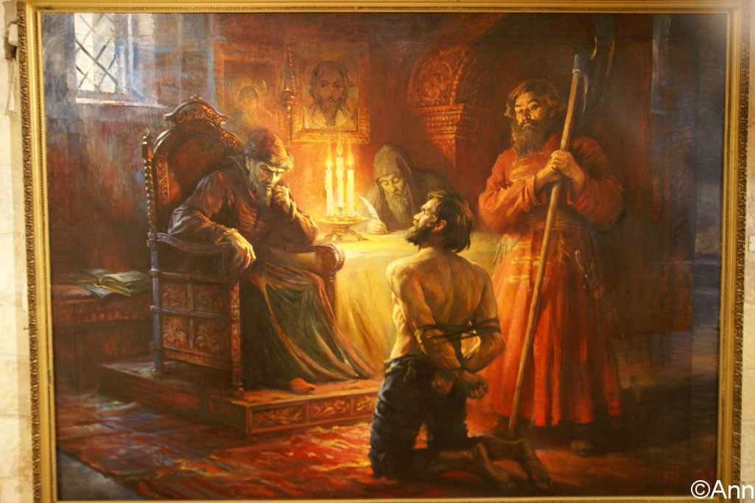

Slide 10
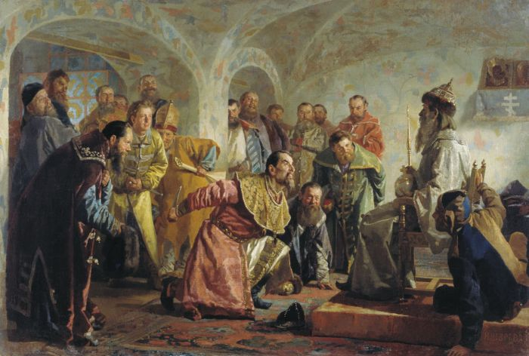
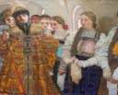
Почему поведение Кирибеевича вызывает гнев у Ивана Грозного? Какой совет дает царь своему верному слуге?

Slide 11

Почему он предлагает Кирибеевичу поступить в духе традиции, не нарушая древний обычай?

Slide 12
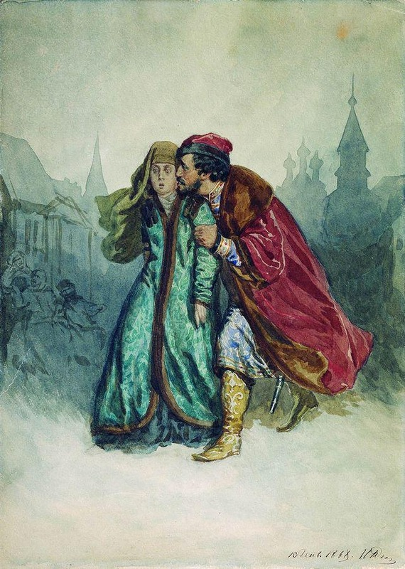
Почему Кирибеевич не сказал царю «правды истинной»?

Slide 13
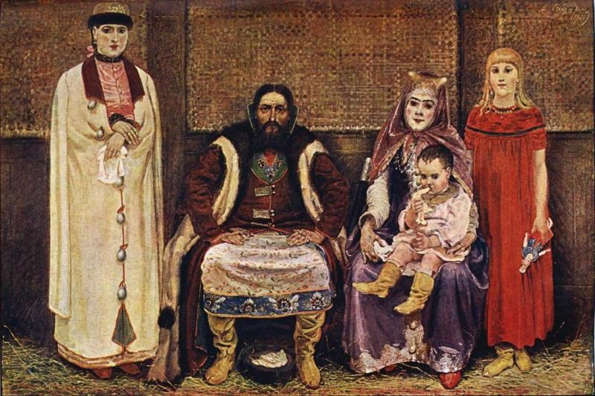
Какие события происходят в семье Степана Парамоновича в этот «недобрый день»?

Slide 14
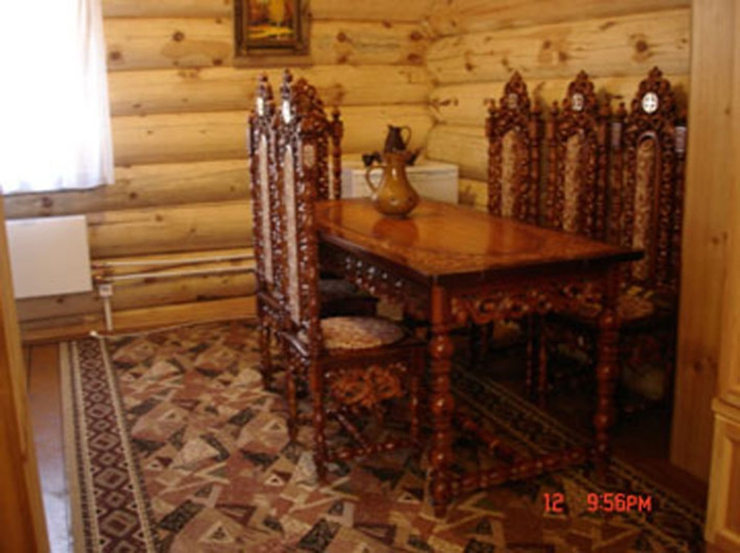
Почему нарушен привычный уклад жизни?

Slide 15
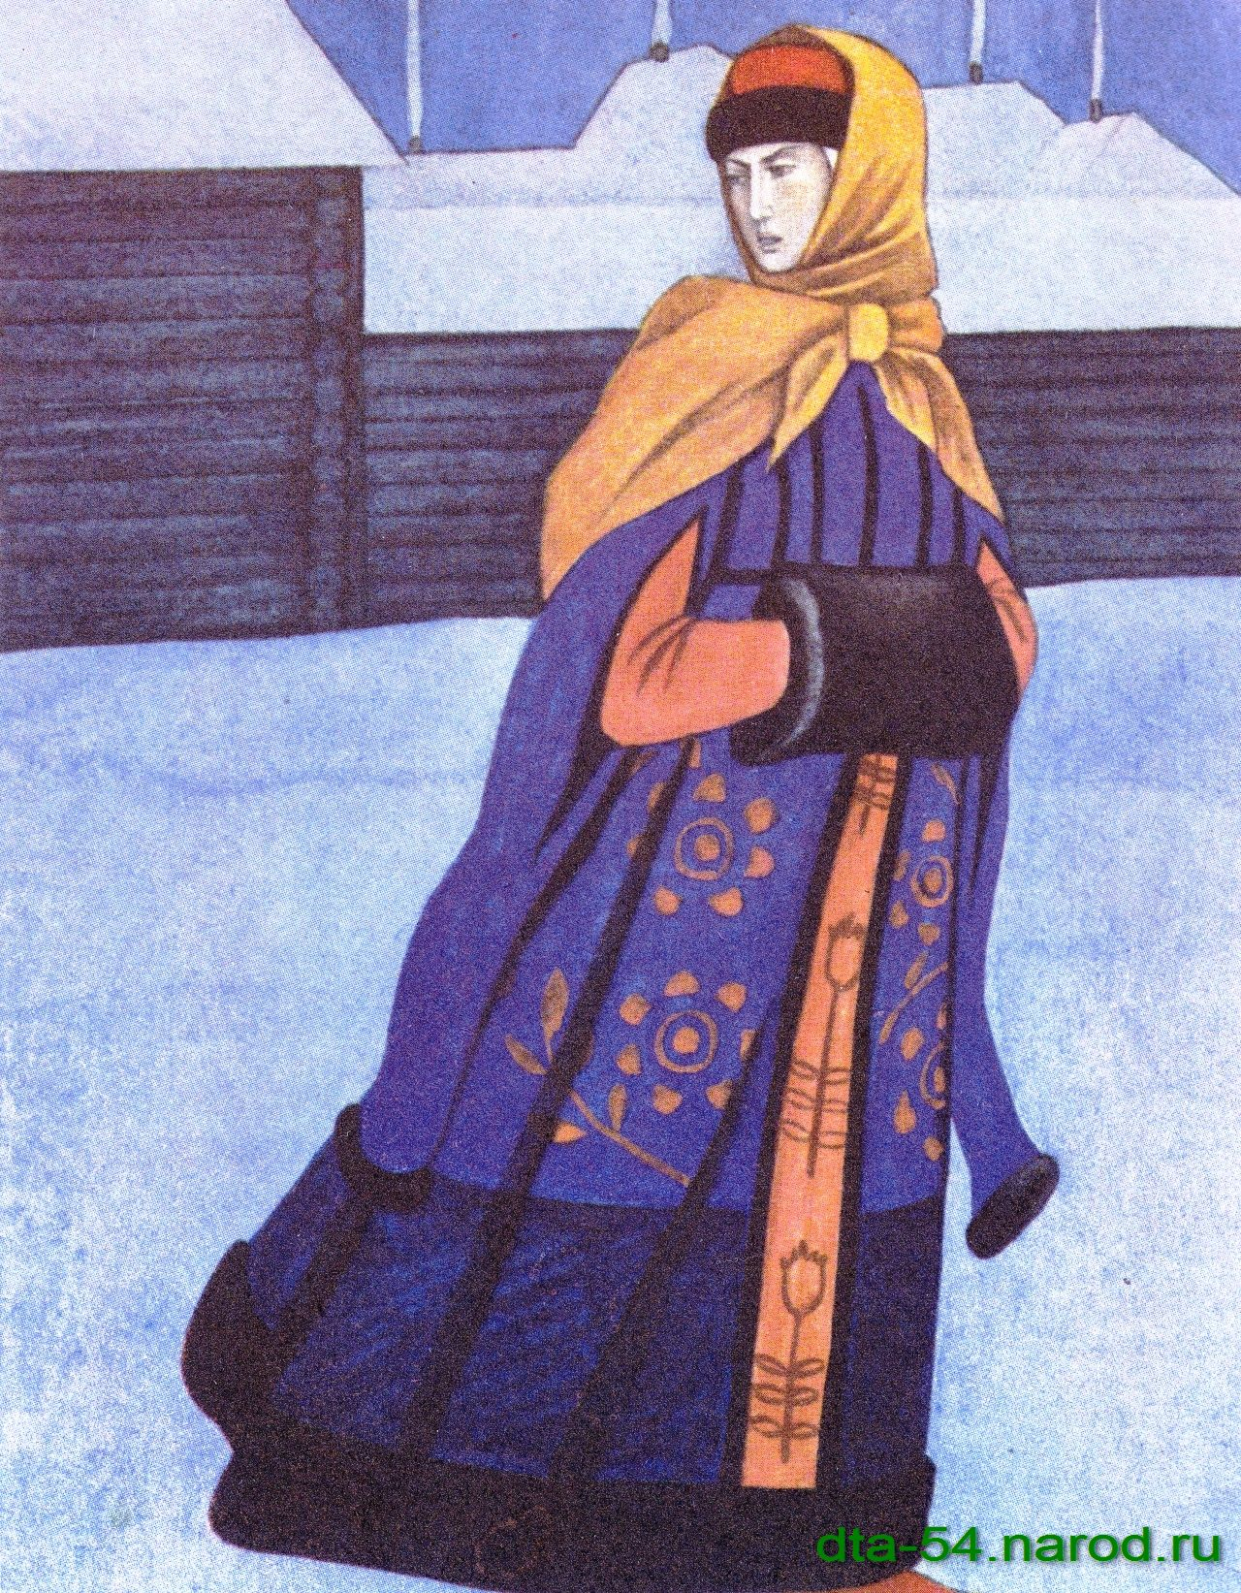
Как реагирует Калашников на происшедшее с женой? Почему он ей угрожает наказанием?

Slide 16
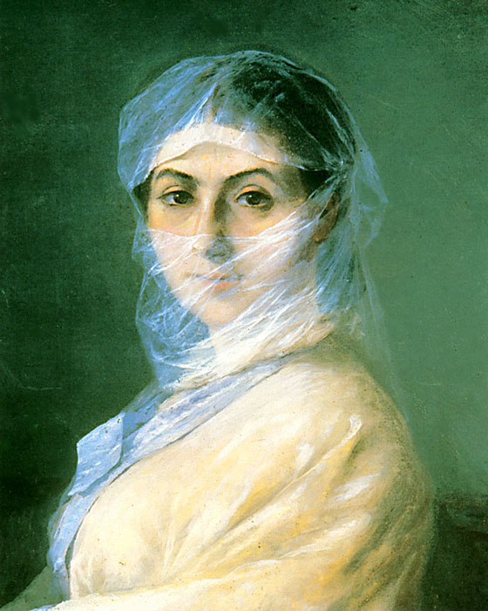
Как описана внешность и речь Алены Дмитриевны?

Slide 17
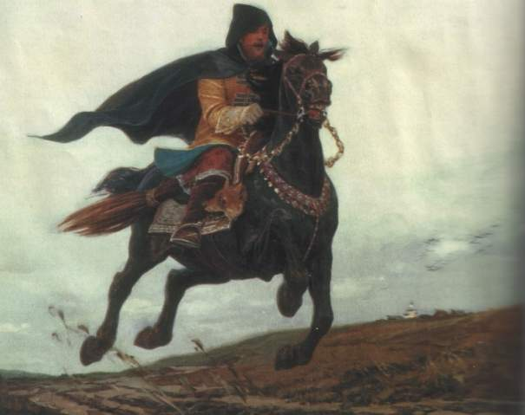
Почему Кирибеевич при встрече с Аленой Дмитриевной упоминает, что он слуга «грозного царя» и родом «из славной семьи из Малютиной»?

Slide 18
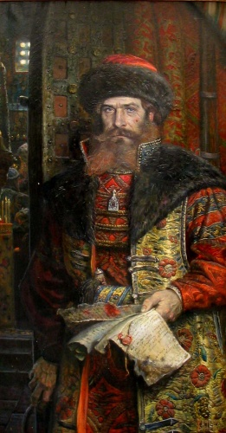
Что вы знаете о сподвижнике царя Малюте Скуратове?

Slide 19
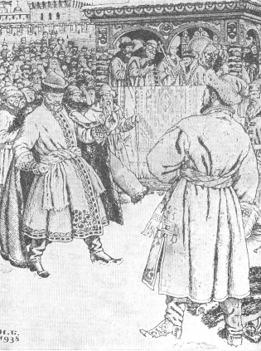
Зачем выходит на бой Кирибеевич, из каких побуждений идет Калашников?

Slide 20
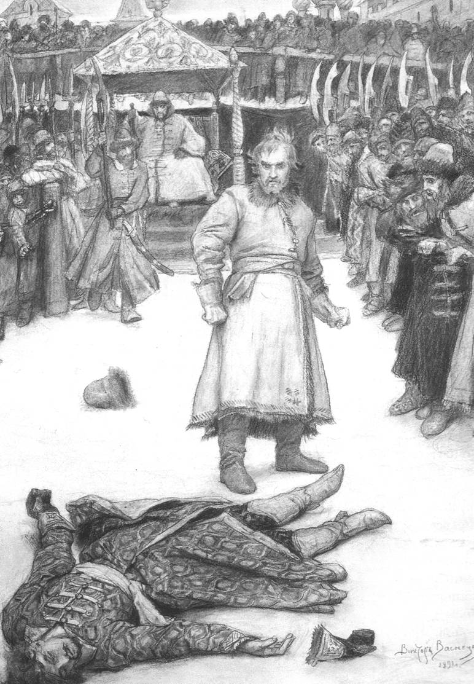
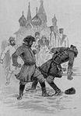
Как описан богатырский бой?

Slide 21
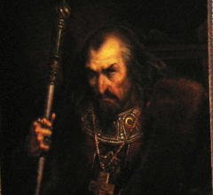
Какое решение принимает царь? Можно ли назвать Ивана Грозного мудрым и справедливым?

Slide 22
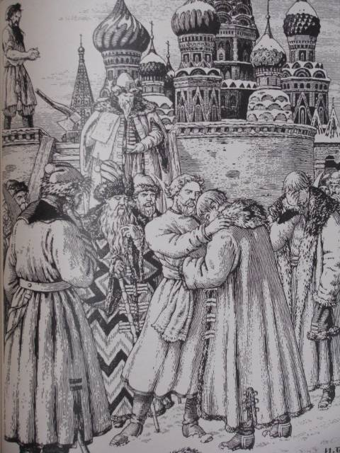
Как сам купец оценивает случившееся, в чем он видит грех своей души?

Slide 23
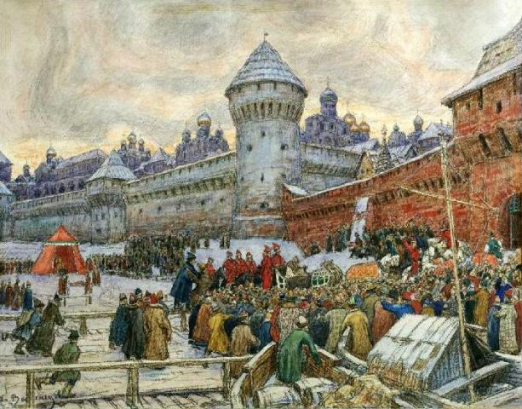

Кто одерживает нравственную победу в этом поединке?

